Slide 1
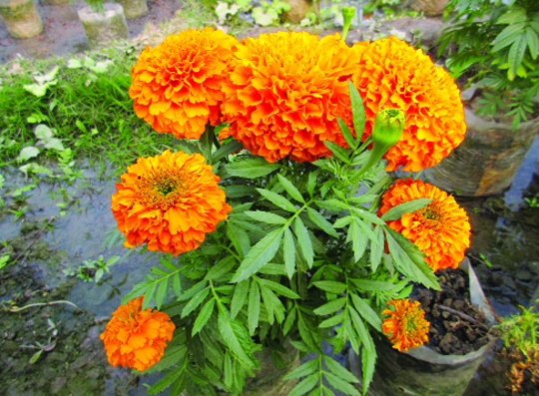
স্বাগত

Slide 2
পরিচিতি
প্রবীর রঞ্জন চৌধুরী
সহকারী শিক্ষক
পশ্চিম কধুরখীল স্কুল এন্ড কলেজ।
বোয়ালখালী পৌরসভা, চট্টগ্রাম।
বিষয় – বিজ্ঞান
সময় – ৫০মিনিট
শ্রেণি – সপ্তম

Slide 3
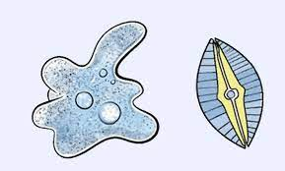
ছবিগুলো দেখে কী বুঝতে পারছ?

Slide 4
পাঠ – এণ্টামিবা ও অ্যামিবা
অধ্যায় – প্রথম
পৃষ্ঠা – ০৪-০৫

Slide 5
শিখনফলঃ
১। এণ্টামিবা ও অ্যামিবা কী তা বলতে পারবে।
২। এণ্টামিবার বহুভাজন প্রক্রিয়া বর্ণনা করতে পারবে।
৩। এণ্টামিবার বিস্তার রোধের উপায় বিশ্লেষণ করতে পারবে।
৪। অ্যামিবার বৈশিষ্ট্য ব্যাখ্যা করতে পারবে।

Slide 6
এন্টামিবা প্রোটিষ্টা রাজ্যভুক্ত আরেক ধরনের এককোষী জীব। খালি চোখে এদের দেখা যায় না। দেহের কোন নির্দিষ্ট আকৃতি নাই কারণ এরাও সর্বদাই আকার আকৃতি পরিবর্তন করতে পারে। এদের দেহ স্বচ্ছ জেলীর ন্যায়। তবে কখনো কখনো প্রতিকূল পরিবেশে এরা গোলাকার শক্ত আবরণে নিজেদের দেহ ঢেকে ফেলে। এ অবস্থায় একে সিস্ট বলে।
এণ্টামিবা

Slide 7
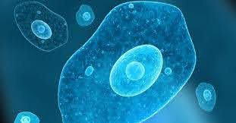
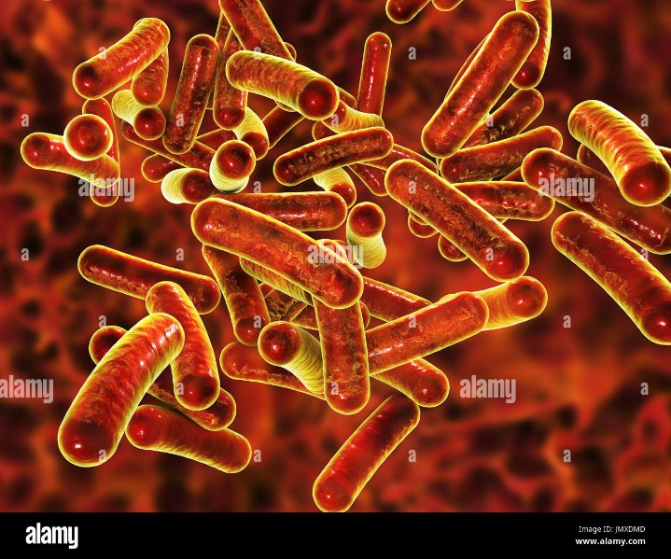
আমাশয় রোগ সাধারণত দু’ধরণের, যথা –এমিবিক ও ব্যাসিলারি।
এণ্টামিবা
এমিবিক
ব্যাসিলারি

Slide 8
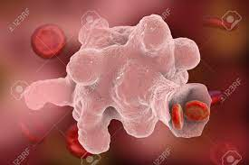
এন্টামিবা নামক এক ধরনের এককোষী প্রাণীর আক্রমণে এমিবিক আমাশয় হয়ে থাকে।

Slide 9
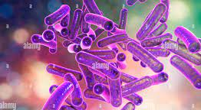
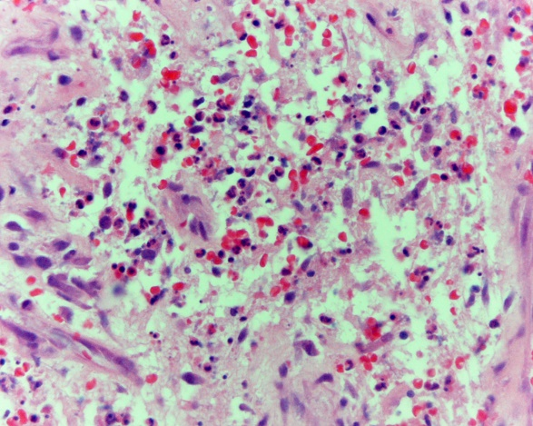
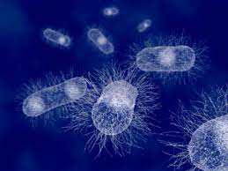
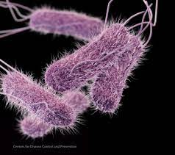
ব্যাসিলারি আমাশয়ের কারণ এক ধরণের ব্যাসিলাস ব্যাক্টেরিয়া।

Slide 10
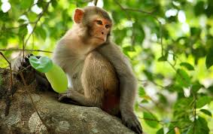
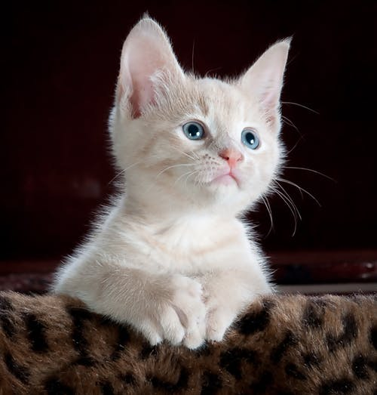
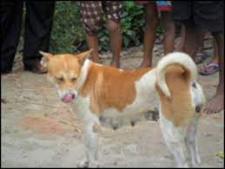
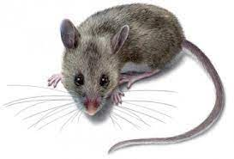
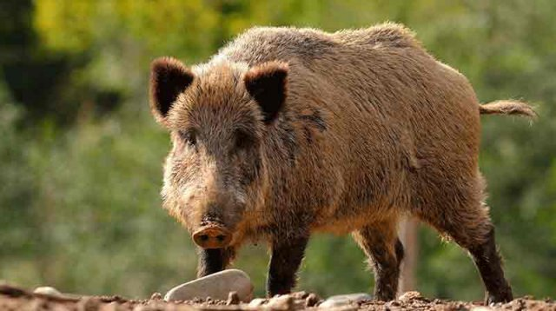
এণ্টামিবা পরজীবি হিসাবে মানুষ, বানরজাতীয় প্রাণী, বিড়াল, কুকুর, শূকর ও ইঁদুরের বৃহদান্ত্রে বাস করে। এণ্টামিবা একধরনের আমাশয় রোগের জন্য দায়ী।

Slide 11
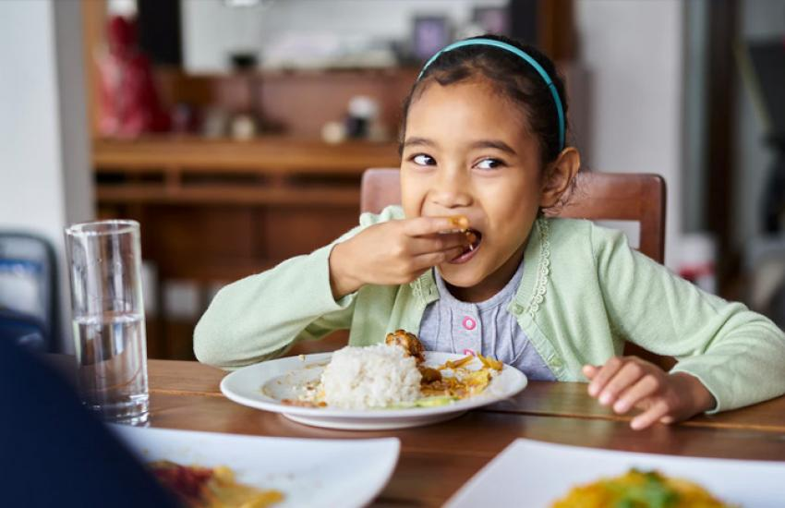
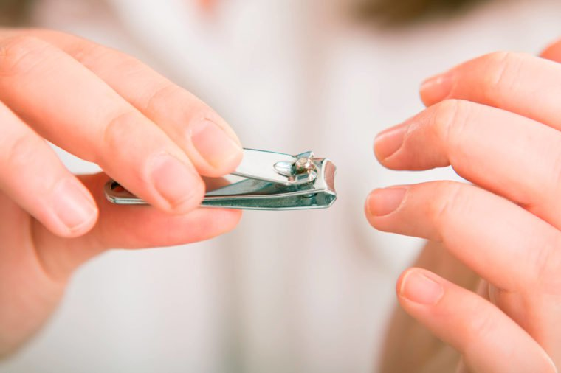
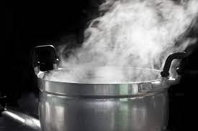
আমাশয় প্রতিরোধে যা যা করনীয় –
১। খাওয়ার আগে সাবান দিয়ে হাত ধুতে হবে। ২। হাতের নখ নিয়মিত কেটে ফেলতে হবে। ৩।পানি ফুটিয়ে পান করতে হবে। ৪। স্বাস্থ্য সম্মত পায়খানা ব্যবহার করতে হবে। ৫। মলত্যাগের পর সাবান দিয়ে ভালোভাবে হাত ধুতে হবে।

Slide 12
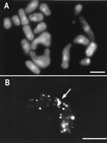
এন্টামিবার বংশবৃদ্ধি
কোষ বিভাজন
স্পোর

Slide 13
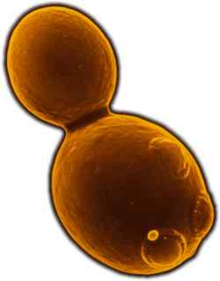
সিস্ট প্রাচীর
ক্রোমাটিন দানা
ক্ষণপদ
শিশু অ্যামিবা
শিশু অ্যামিবা

Slide 14
এন্টামিবা কোষ বিভাজন ও অণুবীজ( স্পোর) সৃষ্টির মাধ্যমে বংশবৃদ্ধি করে। স্পোরুলেশন পদ্ধতিতে একটি কোষের প্রোটোপ্লাজম বহুখণ্ডে বিভক্ত হয়ে ক্ষুদ্র ক্ষুদ্র অণুজীব বা স্পোর গঠন করে। অনুকূল পরিবেশে এরা প্রত্যেকে একটি অ্যামিবা হিসাবে বড় হয়।

Slide 15
জোড়ায় কাজঃ
১। এণ্টামিবা কী?
২। আমাশয় রোগ কয় ধরণের ও কী কী?
৩। এণ্টামিবার বংশবৃদ্ধি কীভাবে ঘটে?
৪। এণ্টামিবা কোন রোগের জন্য দায়ী?
৫। এণ্টামিবা কাদের বৃহদান্ত্রে বাস করে?

Slide 16
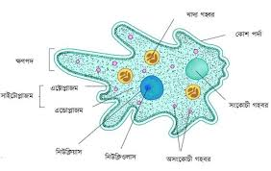
অ্যামিবা

Slide 17
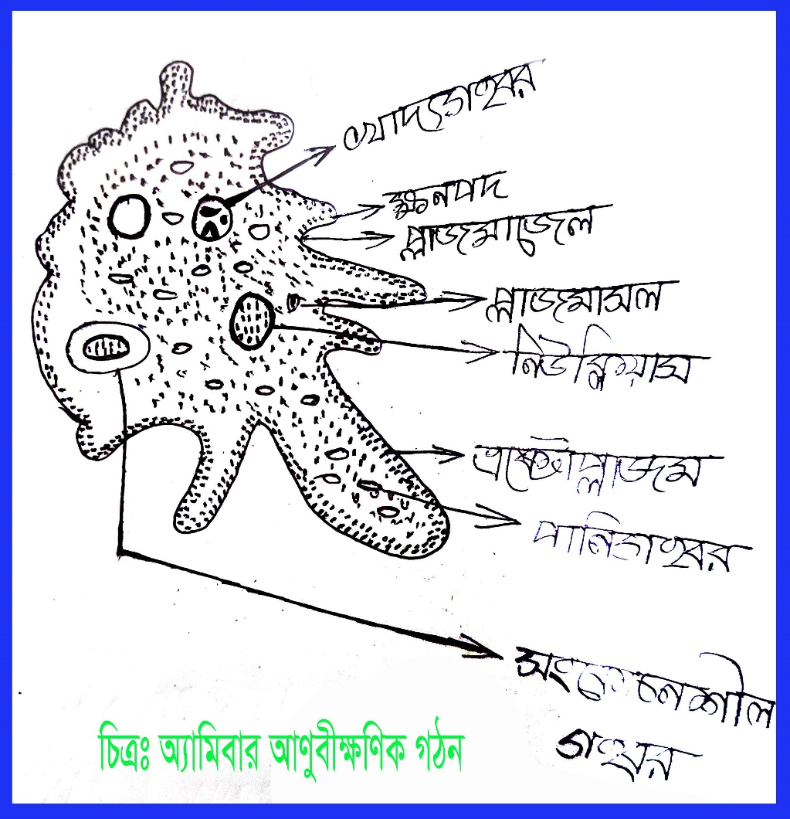
অ্যামিবা – প্রোটিস্টা রাজ্যের সদস্য অ্যামিবা এককোষী প্রাণী। এদের দেহ ক্ষুদ্রাকার। অণুবীক্ষণ যন্ত্র ছাড়া এদের দেখা যায় না। এদের দেহ থেকে আঙ্গুলের ন্যায় তৈরি অভিক্ষেপকে ক্ষণপদ বলে। এর সাহায্যে অ্যামিবা খাদ্যগ্রহণ ও চলাচল করে। এদের দেহে পানি গহ্বর ,খাদ্য গহ্বর ও সংকোচন গহ্বর থাকে। এদের সারা দেহ একটি পাতলা ও স্বচ্ছ পর্দা দ্বারা ঘেরা থাকে। একে প্লাজমালেমা বলা হয়।

Slide 18
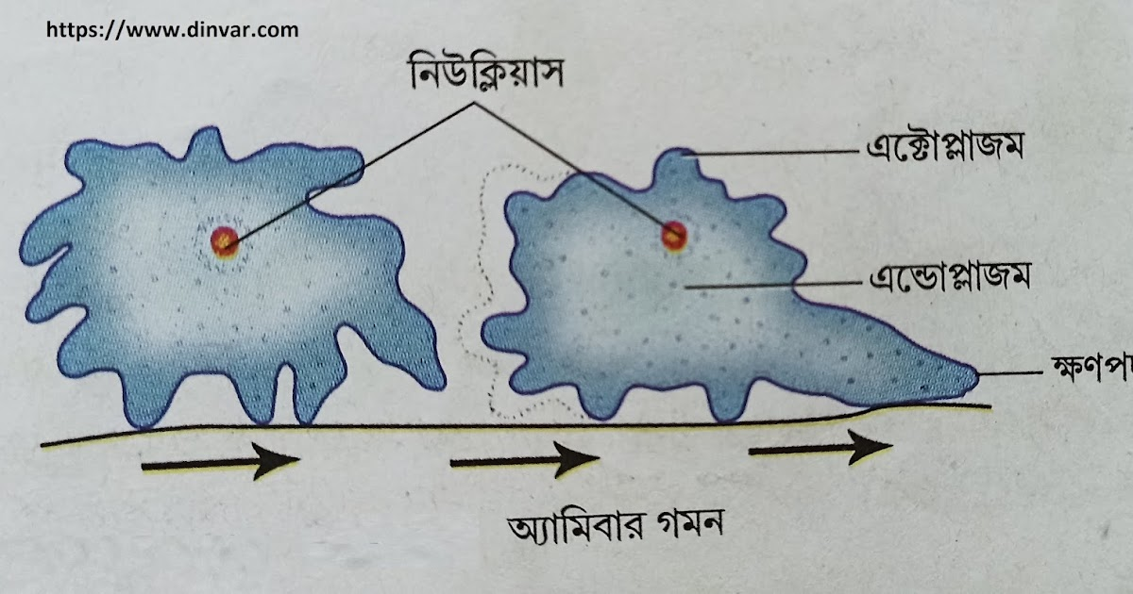
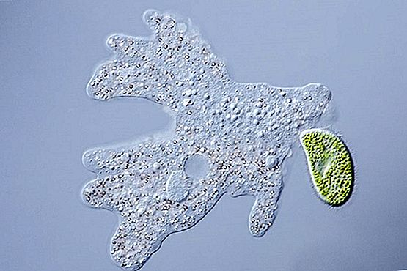
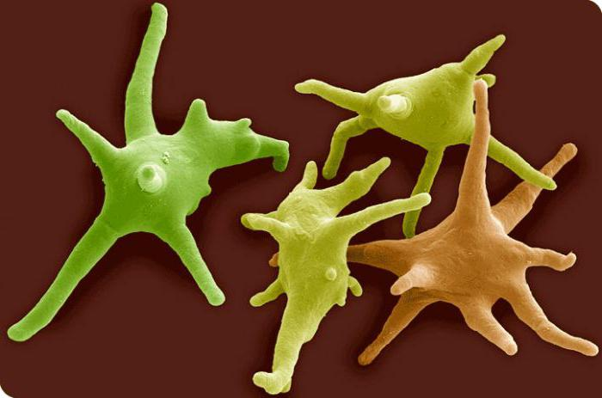
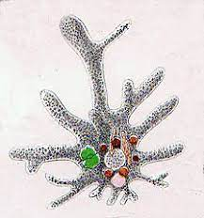

Slide 19
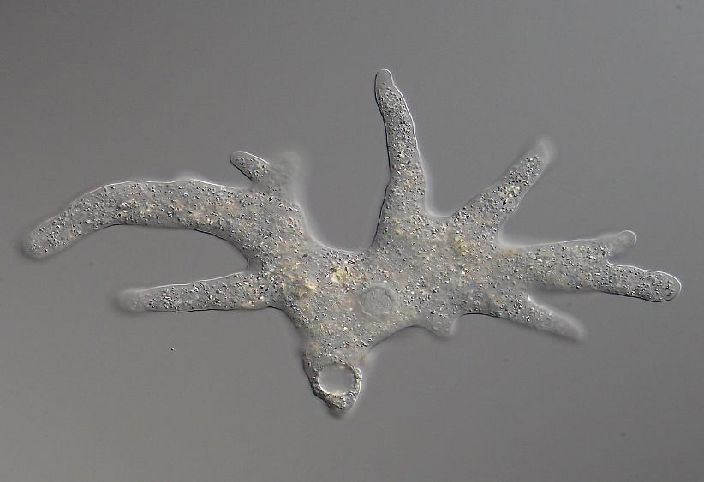
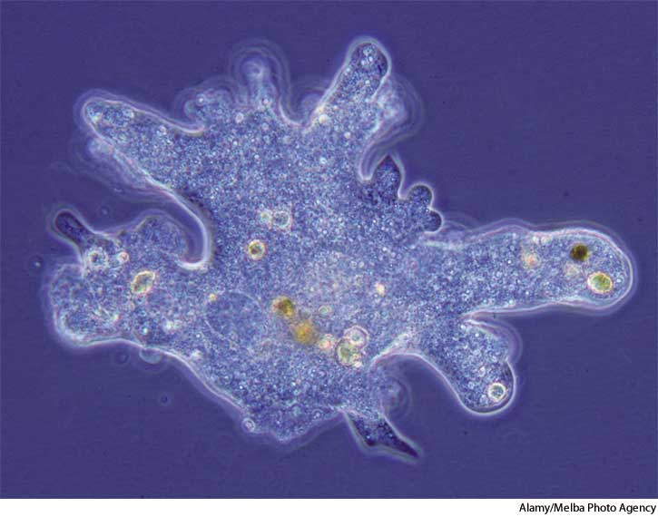
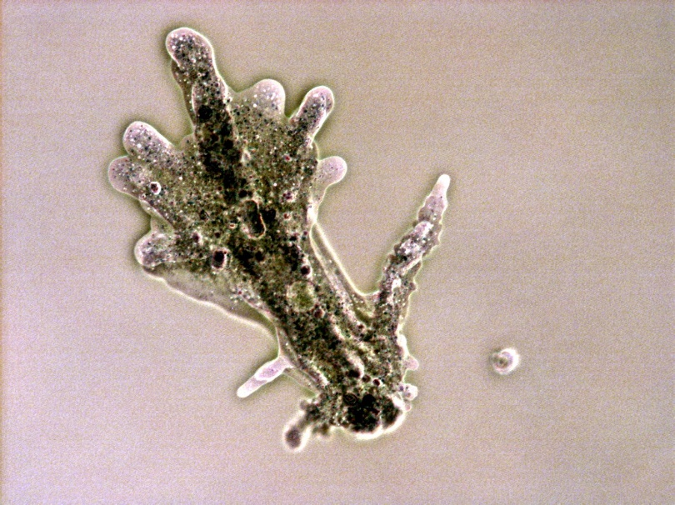
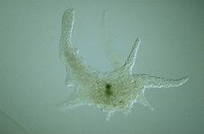
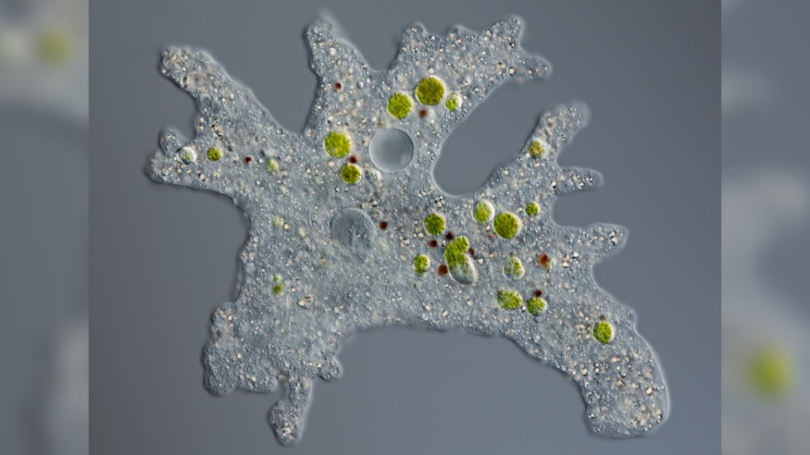
অ্যামিবা প্রয়োজনে দেহের আকার পরিবর্তন করে থাকে।

Slide 20
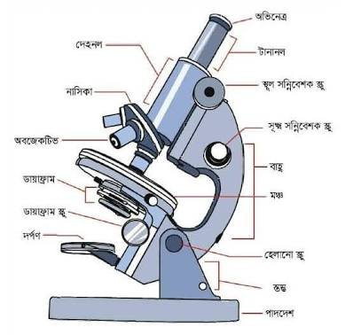
অণুবীক্ষন যন্ত্র

Slide 21
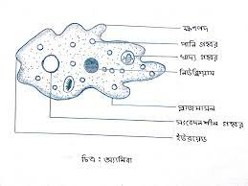
অ্যামিবা

Slide 22
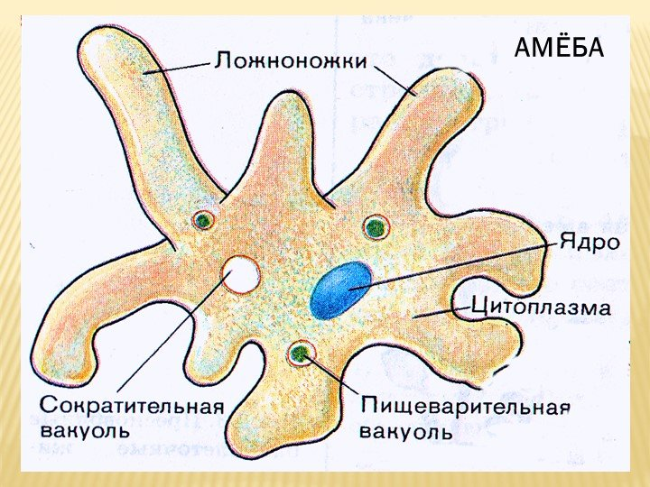
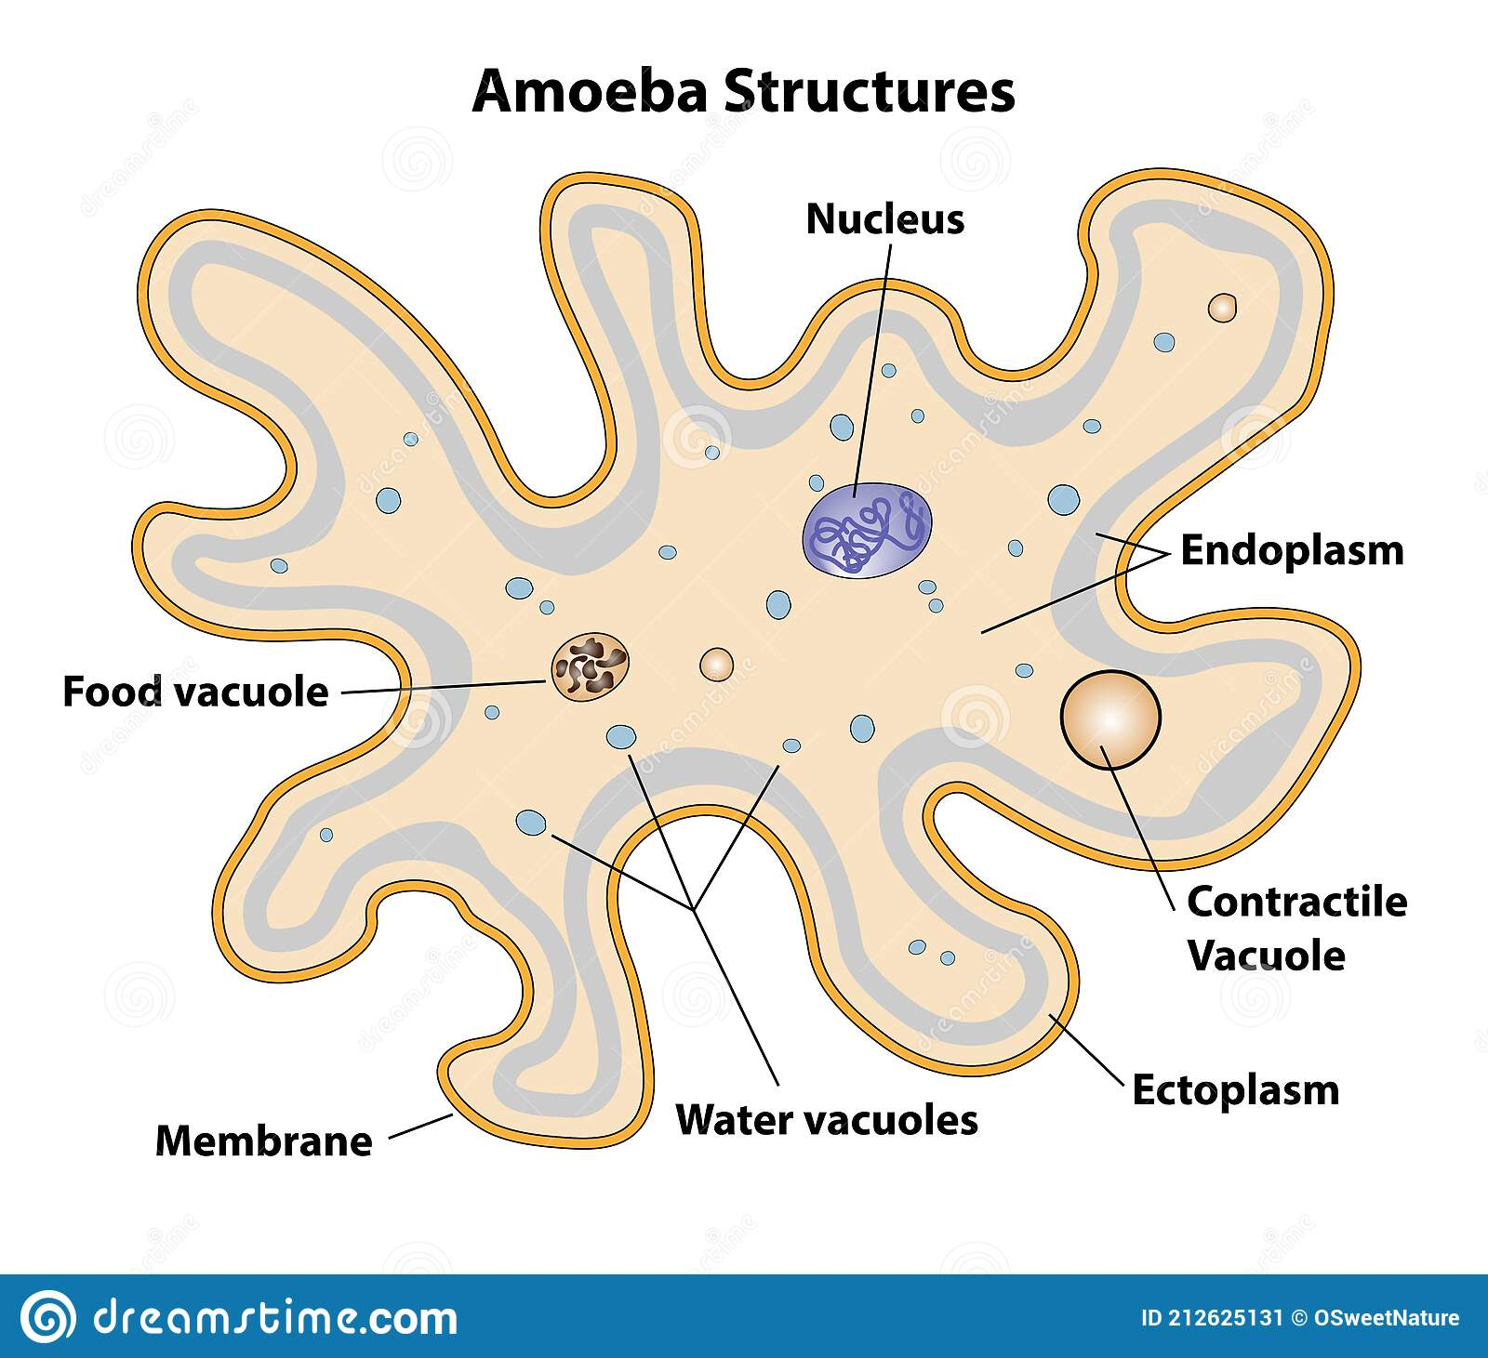

Slide 23
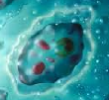
পানি গহ্বর
লোহিত রক্তকণিকা
প্লাজমালেমা
খাদ্য গহ্বর

Slide 25
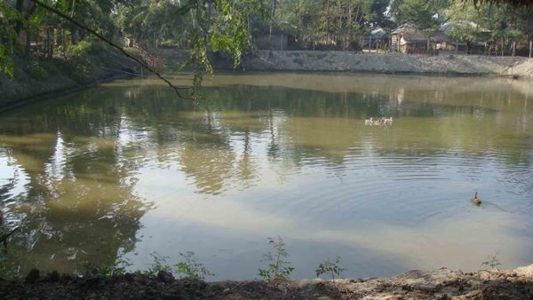
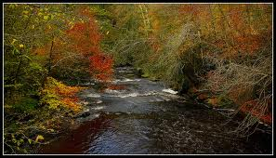
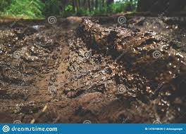
অ্যামিবা পানিতে, স্যাঁতস্যাঁতে মাটিতে । পুকুরের তলার পচা জৈব আর্বজনার মধ্যে জন্মে।

Slide 26
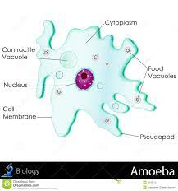
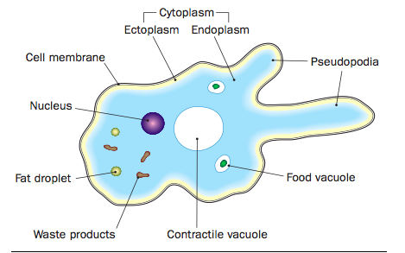

Slide 27
মূল্যায়নঃ
১। এণ্টামিবা কোন ধরনের অণুজীব?
(ক) ছত্রাক (খ) ব্যাকটেরিয়া (গ) প্রোটোজোয়া (ঘ) রিকেটস জাতীয়
২। অ্যামিবার দেহে কয় ধরনের গহ্বর থাকে?
(ক) ৩ (খ) ৪ (গ) ৫ (ঘ) ৬
৩। অ্যামিবা যেসব স্থানে জন্মায় ---
i.গুদাম ঘরে ii. পানিতে iii. স্যাঁতস্যাঁতে মাটিতে
নিচের কোনটি সঠিক?
(ক) i ও ii (খ) i ও iii (গ) ii ও iii (ঘ) i,ii ও iii
উত্তর – ১। (খ) ২। (ক) ৩। (গ)

Slide 28
দলীয় কাজঃ
কাতলা দল – ১। ক্ষণপদ কী? ২। সিস্ট বলতে কী বোঝায়?
৩। প্লাজমালেমা কী?
ইলিশ দল – ১। অ্যামিবার দেহে কয়টি গহ্বর দেখা যায় ও কী কী? ২। ক্ষণপদের কাজ কী? ৩। এণ্টামিবার বিস্তার রোধের উপায় কী কী?

Slide 29
বাড়ির কাজঃ
**** একটি অ্যামিবার চিত্র অঙ্কন করে বিভিন্ন অংশ চিহ্নিত কর।

Slide 30
ধন্যবাদ

